Slide 1

积分是求连续量作用的总和。
当连续量定义在直线段时，这是定积分；
当连续量定义在空间的曲线或空间的曲面上，
这是曲线积分和曲面积分。
当连续量定义在平面的区域时，这是二重积分；
当连续量定义在空间的区域时，这是三重积分；
定积分的积分线段是有向的
——第二类积分
重积分的积分区域是无向的
——第一类积分

Slide 2
积分学
定积分
曲线积分
曲面积分
二重积分
三重积分
积分域
区 间
曲线弧
曲面域
平面域
空间域
对弧长的曲线积分
曲线积分
对坐标的曲线积分
对面积的曲面积分
曲面积分
对坐标的曲面积分

Slide 3


§1 第一型曲线积分
本节将研究定义在平面或空间曲线段上的第一型曲线积分.此类积分的典型物理背景是求非均匀分布的曲线状物体的质量.
一、第一型曲线积分的定义
二、第一型曲线积分的计算
返回

Slide 4








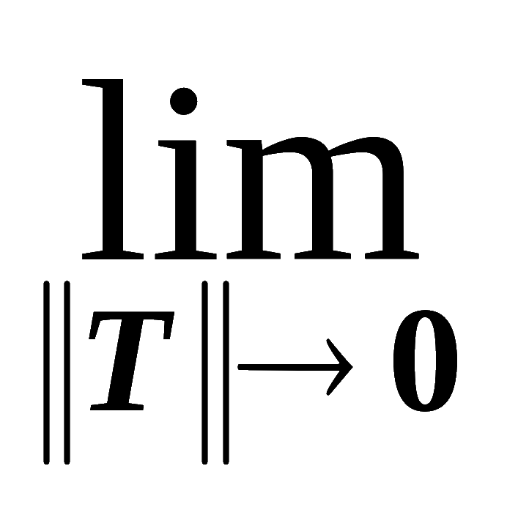
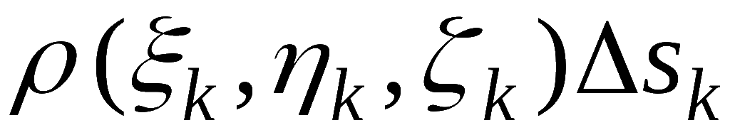

一． 第一型曲线积分的定义
引例: 曲线形构件的质量
假设曲线形细长构件在空间所占
弧段为AB ,
其线密度为
为计算此构件的质量,
采用
“大化小, 常代变, 近似和, 求极限”
可得

Slide 5
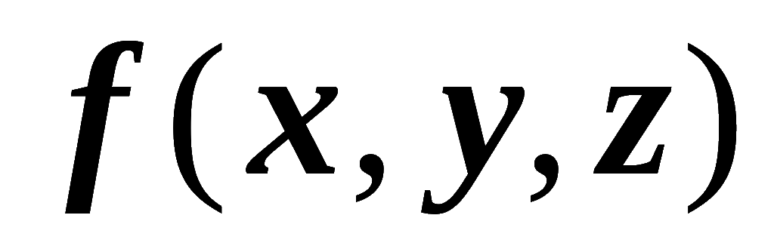
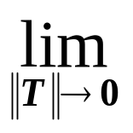
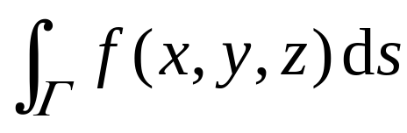




定义1.
设Γ是空间中一条有限长的光滑曲线,
是定义在Γ上的一个函数,
若通过对Γ的任意分割和对
局部的任意取点,
下列“乘积和式极限”
记作
都存在,
则称此极限为函数
在曲线
Γ 上对弧长的曲线积分,
或第一类曲线积分.
称为被积函数，
Γ 称为积分弧段，
ds 称为弧微元 .

Slide 6
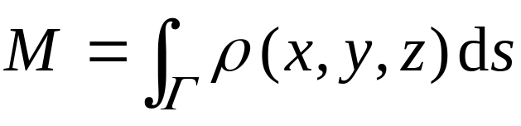
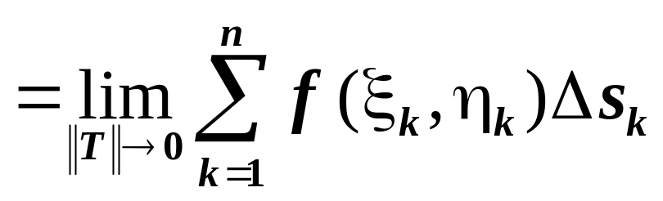
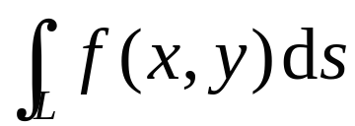
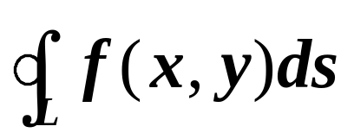
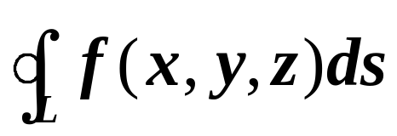
2)如果 L 是 xOy 面上的曲线弧,
说明:
1)曲线形构件的质量
则定义对弧长的曲线
积分为
3)如果 L 是闭曲线 ,则记为
如果 Γ 是闭曲线 ,则记为

Slide 7
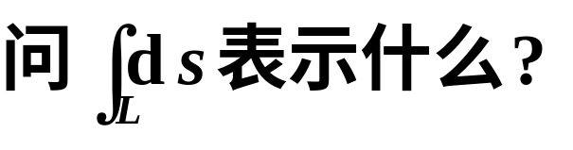
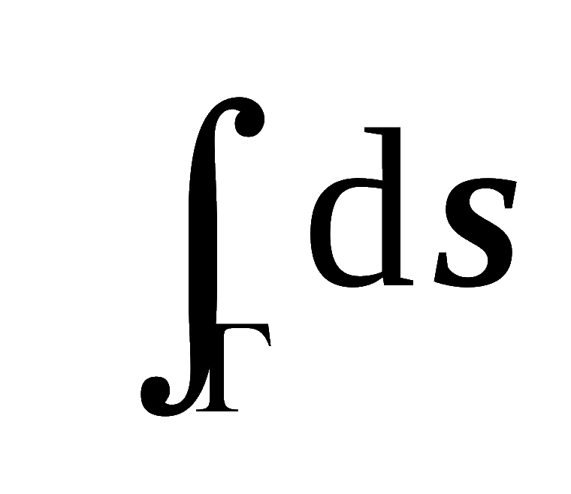
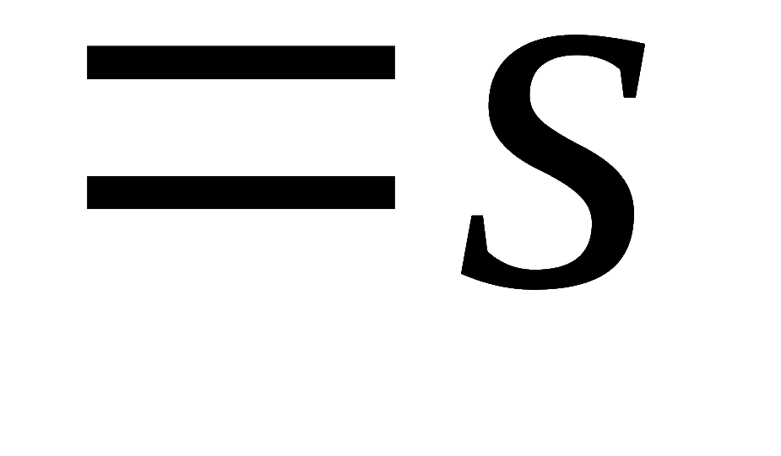
思考:
(1) 若在 L 上 f (x, y)≡1,
( s 为曲线弧Γ 的长度)
(2) 定积分是否可看作对弧长曲线积分的特例 ?
否!
对弧长的曲线积分要求 ds ≥ 0 ,
但定积分中
dx 可能为负.

Slide 8
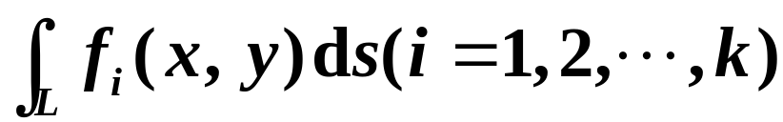

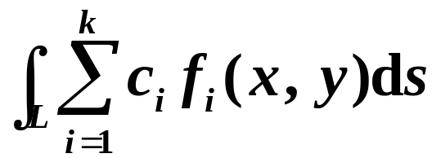
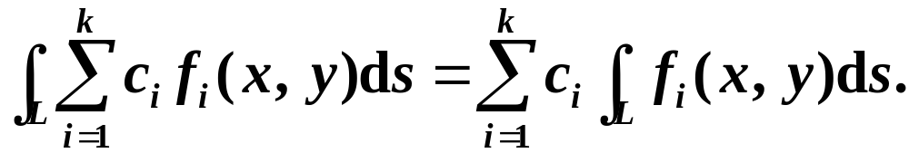


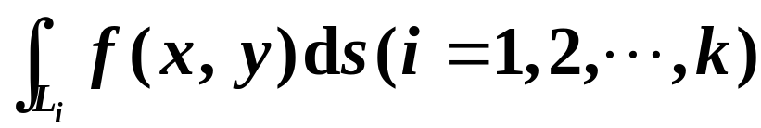
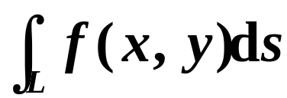
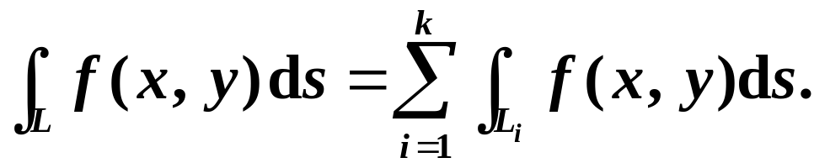
和定积分一样，第一型曲线积分具有下述重要性质:
1. 若
在
为
常数, 则
也存在, 且
交换运算顺序
2. 若曲线段
由曲线
首尾相接而成,
都存在, 则
也存在, 且
可加性

Slide 9
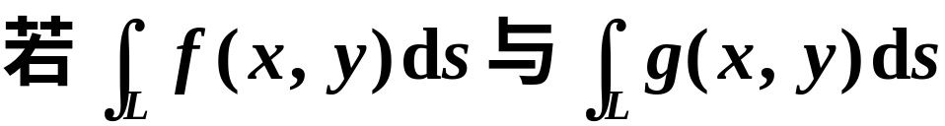


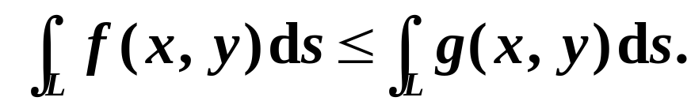
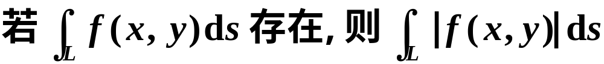
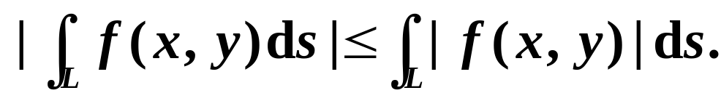
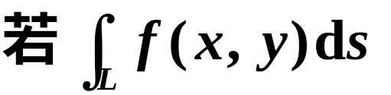


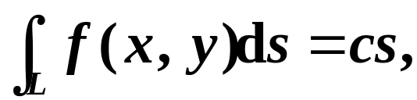
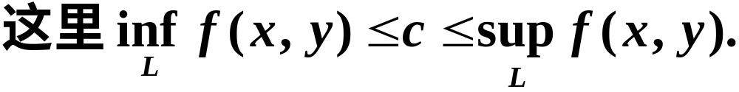
3．
都存在, 且在
则
不等性
4．
也存在,
且
5．
存在,
的弧长为
则存在常数
使得

Slide 10
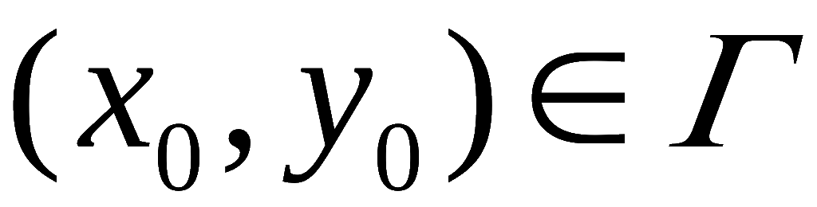
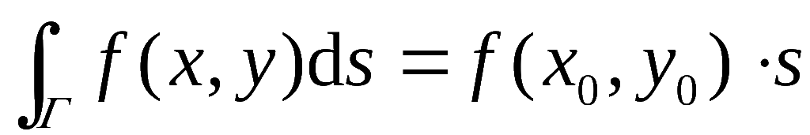
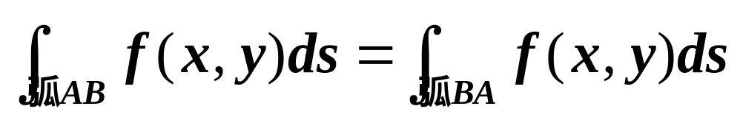
如果Γ 是光滑曲线，f (x,y)在Γ 上连续，则存在点
使得：
本节习题5
中值定理
6. 对弧长的曲线积分与积分路径 Γ 的方向无关.
设 Γ 为曲线弧 AB，则：
说明: 以上结论对空间曲线 L 也有类似的结果.

Slide 11




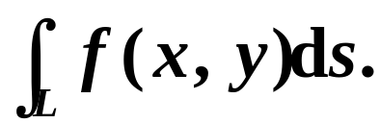







7. 第一型曲线积分的几何意义
若
为坐标平面
上的分段光滑曲线,
为L
上定义的连续非负函数. 由第一型曲线的定义, 易见
以
为准线, 母线平行于
轴的柱面上截取
的部分的面积就是

Slide 12
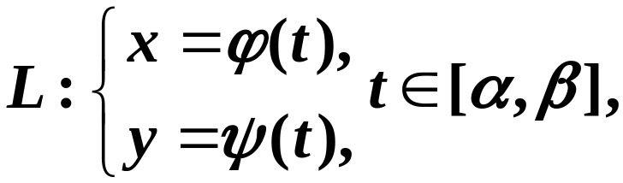



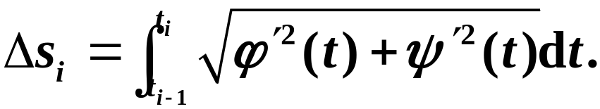
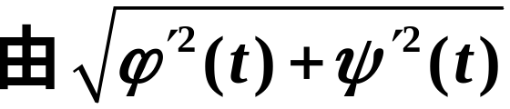
二． 第一型曲线积分的计算
定理20.1 设有光滑曲线
为定义在
上的连续函数, 则
证 由弧长公式知道,
上由
的弧长
的连续性与积分中值定理, 有：

Slide 13
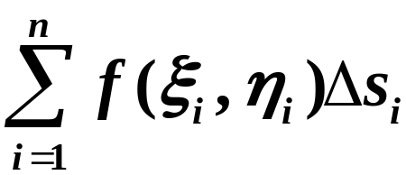
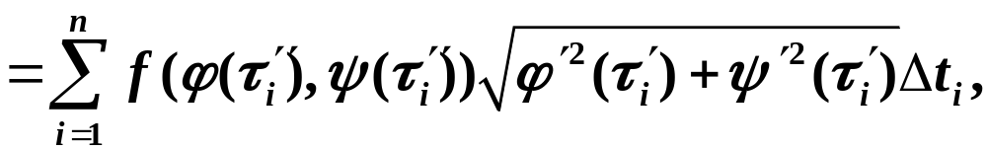
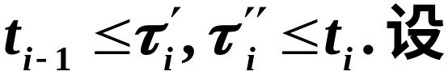
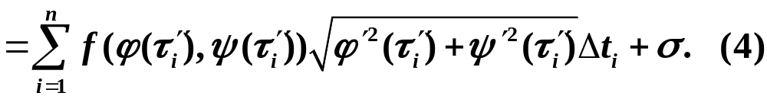
所以
这里
则有:

Slide 14

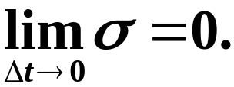





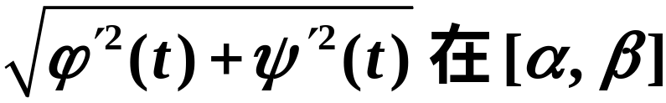



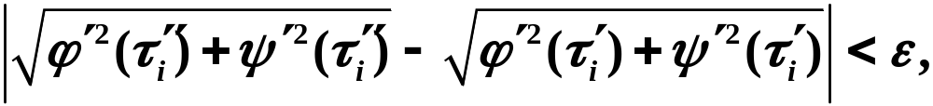
令
现在证明
因为复合函数
连续, 所以在闭区
间
上有界, 即存在常数
使对一切
都有:
再由
上连续, 所以它在
上一致连续, 即对任给的
使当 时,

Slide 15
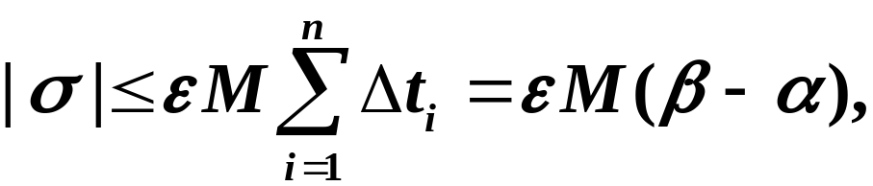
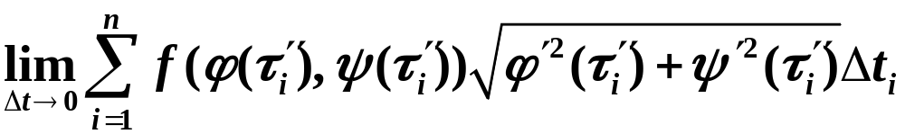
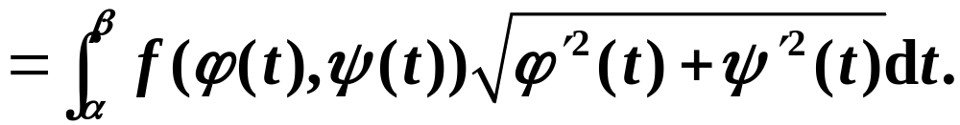
从而
所以
再由定积分定义
因此当在(4)式两边取极限后, 即得所要证的(3)式.

Slide 16



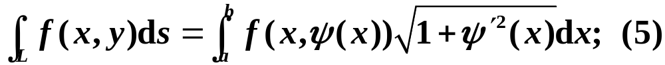



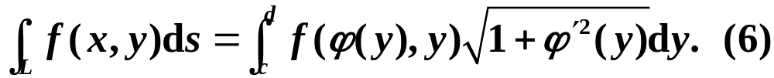
当曲线
由方程
表示, 且 在
上有连续的导函数时, (3)式成为
当曲线 L由方程
表示, 且 在
上有连续导函数时, (3)式成为

Slide 17
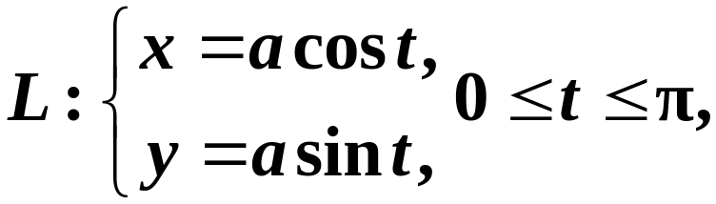
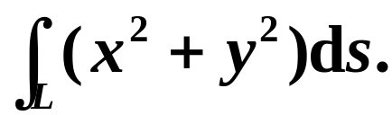
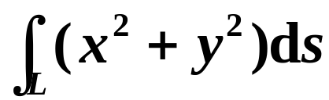
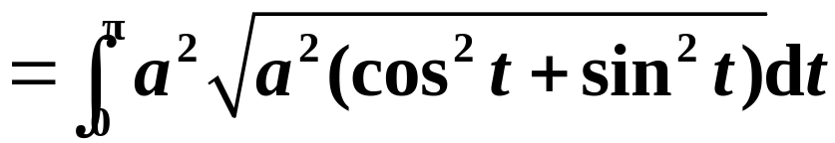

例1 设
是半圆周
试计算第一型曲线积分
解

Slide 18
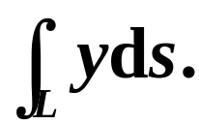










例2
一段(图20-2),
试计算第一型曲线积分
解

Slide 19









仿照定理20.1, 对于空间曲线积分(2), 当曲线
由参
量方程
表示时,
其计算公式为:
例3 计算
其中
为球面
被平面 所截得的圆周.
解 由对称性知
所以

Slide 20











*例4 计算
其中
为内摆线
解 由对称性知
其中
而内摆线的参数方程为
因此

Slide 21






*例5 求圆柱面
被圆柱面
所
包围部分的面积 A.
解 图中直影线部分为被围柱面在第一卦限的部分,
它的面积为
把
平面上的
位于第一象限的四分之一圆周记为
, 则被围柱面
在第一卦限部分正是以曲线 L 为准线母线平行于 z
轴的
的那部分柱面. 由第一型曲面
积分的几何意义可知它的面积为

Slide 22












L 的参数方程为:
因此,
注 由第一型曲线积分的
定义, 线密度为
的
曲线状物体对于 x , y 轴的转动惯量分别为:
和

Slide 23





例6* 求线密度为
的曲线段
对于 y 轴的转动惯量.
解

Slide 24






复习思考题
1. 关于对弧长的曲线积分的对称性
①设
在光滑曲线 L 上连续, L满足条件:
（ L关于y 轴对称）
若
满足条件:
是否有
若
满足条件:
是否有
其中

Slide 25

② 若L关于 x 轴对称
其中 是L的关于x轴对称
的部分弧段
③ 若L关于原点对称
其中 是L的对称
的部分弧段

Slide 26




2. 第一型曲线积分是否有轮换对称性？
①设
在光滑曲线 L上连续, L满足
是否亦有：
②设
在空间光滑曲线L上连续, L满足
是否亦有：

Slide 27
作业
P213-214 1.(1)(3)(4)(7) 5.

